Slide 1











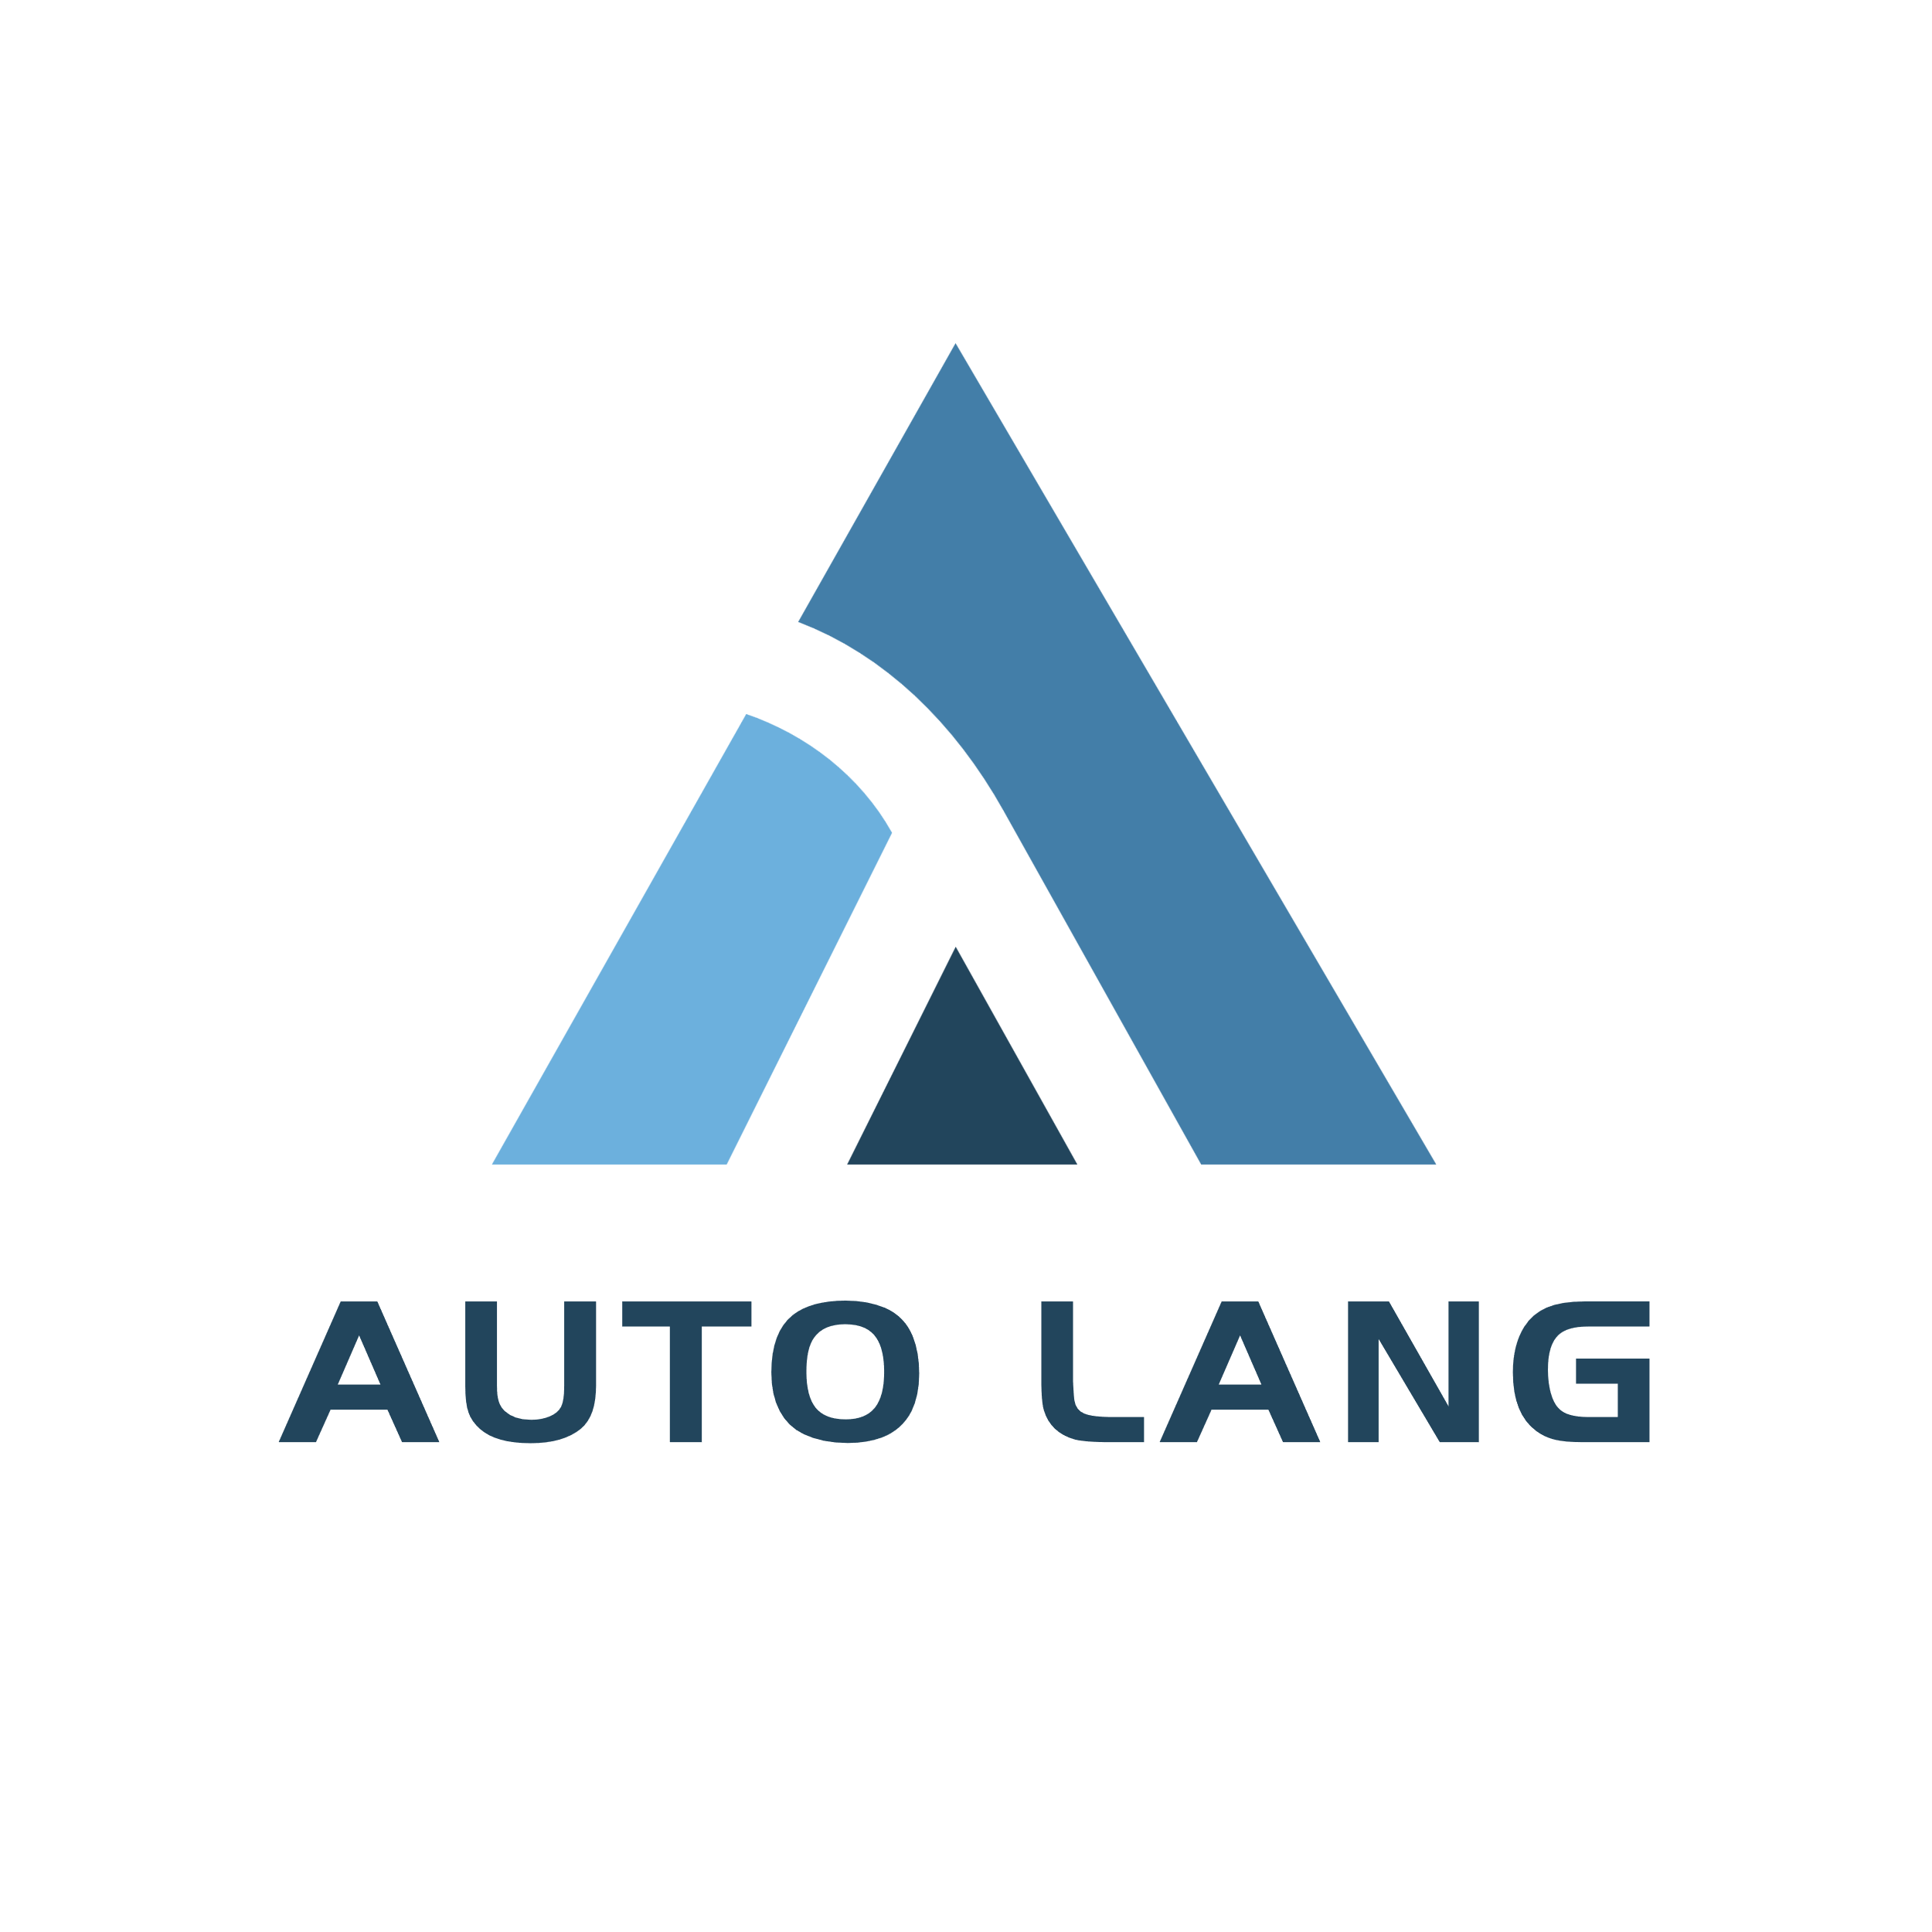


Auto
Language Made for AI OS
Language.new
(
“Auto”
)
“从群众中来，到群众中去”
Made BY AI
Made FOR AI
Made OF AI
2026
赵普明@索维软件

Slide 2















大纲概览
1
Language as OS
Language × AI
LaOS
2
Language × AI
Language as OS
探索Auto语言与AI的关系
把语言生态当作操作系统来开发，实现去年的愿景。
从 Made by AI 到 Made For AI
3
融合与突破
4
行业应用愿景
AI + OS
Write Once, Run Anywhere
融合与突破
行业应用愿景
AI与OS的深度融合，打破不可能三角限制，实现开发效率、程序安全与运行性能的全面突破。
从单一OS到跨行业应用，Auto语言将扩展至汽车、机器人和通用应用开发
auto
::
outline
(
"2026"
)

Slide 3
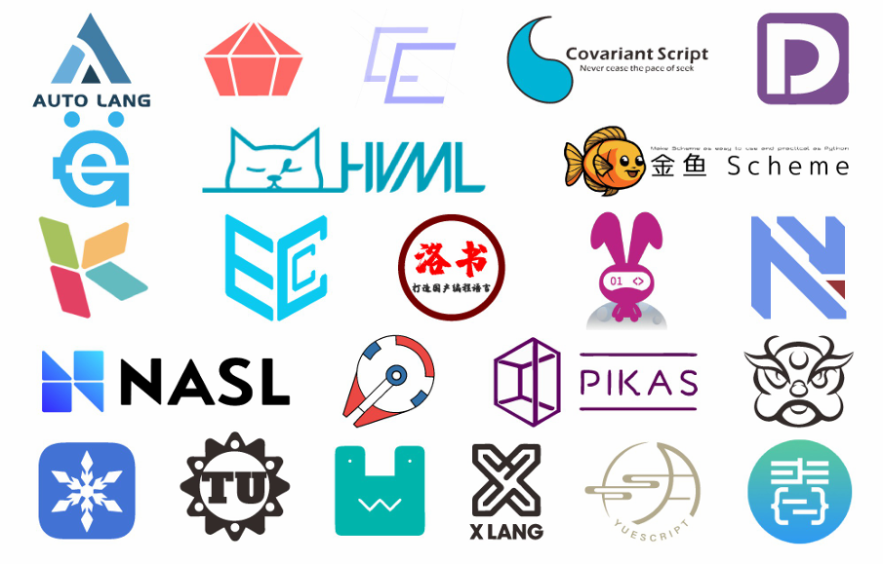
Intro – Auto: 编程语言开放社区（PLOC）

Slide 4

























Intro – Auto: Simpler Rust , Better C
Simpler Rust
Better C
提高开发效率
增强语言能力
Script mode with AutoVM interpreter
C + OOP
脚本模式，无需编译
C语言 + 面向对象特性
Simpler Lifetime
Module system
简化生命周期管理
现代模块系统
Simpler Generics
Generics and CTE
更简洁的泛型语法
泛型 + 编译期执行
Simpler Meta programming
Safety
类Zig的元编程体验
内存安全保障

Slide 5

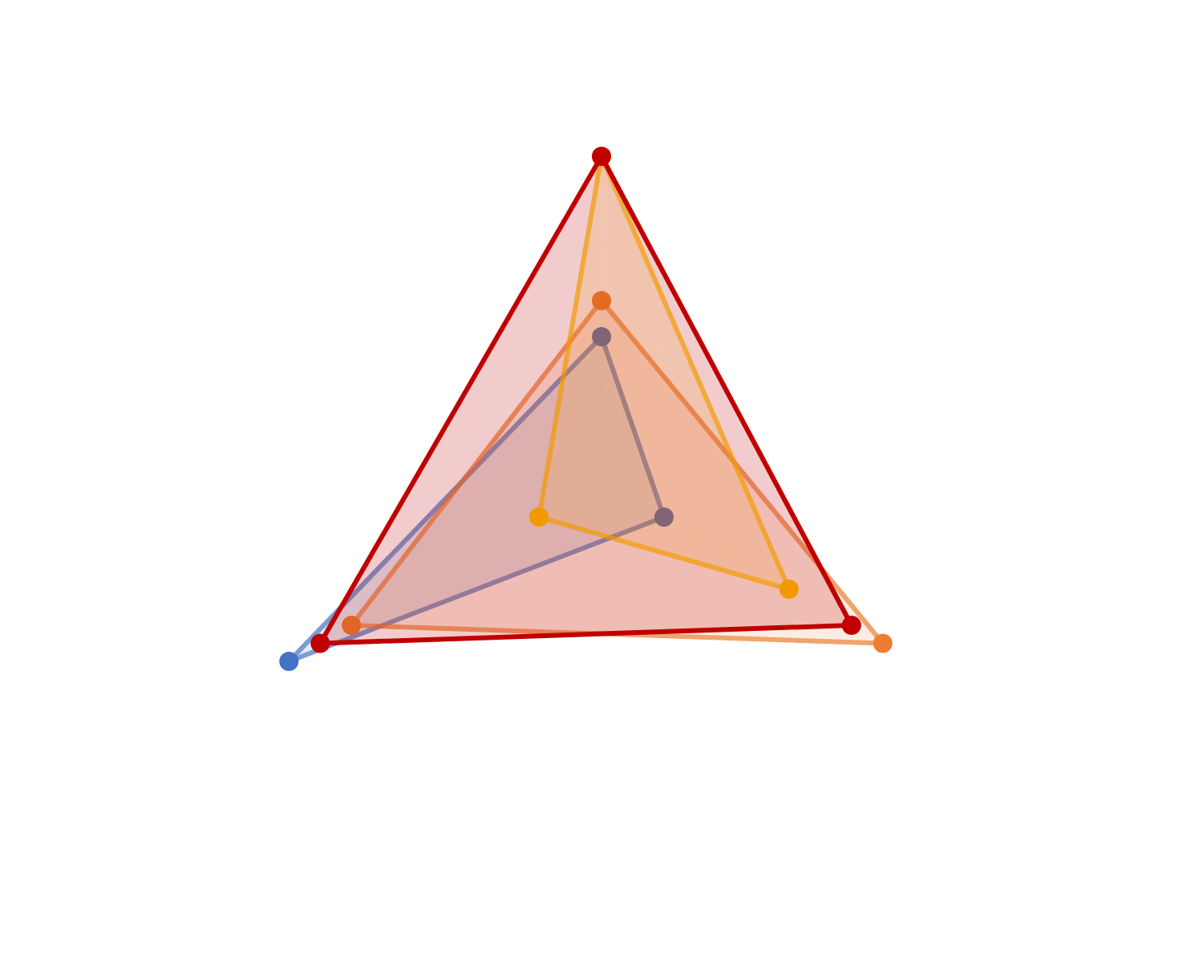



























Intro – 编程语言的不可能三角
传统不可能三角
开发效率、程序安全、运行性能三者不可兼得，传统语言必须在其中两个方面做出妥协。
Auto 的突破
开发效率
程序安全
生态壁垒
- AutoVM 解释器
- a2rs Rust语言基底
- a2c C语言转译器
- AIE 增量编译
- Lifetime 生命周期
- a2py Python语言转译器
- a2ts TypeScript语言转译器
- a2kt Kotlin语言转译器
四语言对比 (10分制)
语言
开发效率
程序安全
运行性能
C
4
2
10
Rust
5
9
9
Python
9
6
2
Auto
9
8
9
C语言
Rust
Python
Auto
auto
::
突破不可能三角

Slide 6
















Intro - LaOS (Language as OS)
语言即操作系统
Hardware
LaOS (Language as OS) 是一种新型计算架构，将编程语言提升为操作系统层面的抽象。
底层硬件抽象
OS Adapters
OS/平台特定实现
核心突破
Auto Runtime
运行时系统
突破传统"语言+运行时+OS"架构
Auto作为应用/OS/硬件的桥梁
Auto Language
统一系统编程模型
核心语言实现
Applications
用户应用
LaOS: Language as OS

Slide 7
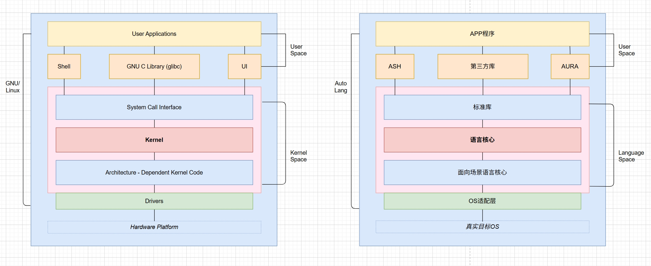
Intro - LaOS (Language as OS)
语言即操作系统
Linux
Auto Lang

Slide 8


















Progress - LaOS 内核（语言特性）
AutoVM
转译器矩阵
高阶特性
standalone
a2rs
→ Rust
CTE
独立运行模式，无需依赖外部解释器
编译期执行 (Compile-Time Execution)
a2c
→ C
comptime
a2ts
→ TypeScript
编译期执行，提前计算表达式结果
Spec
a2py
→ Python
特征系统 (Trait System)
embedded
a2kt
→ Kotlin
OOP
前端在上位机，VM核心在MCU中
is
|
has
|
as
auto
::
features
(
“Auto"
)

Slide 9
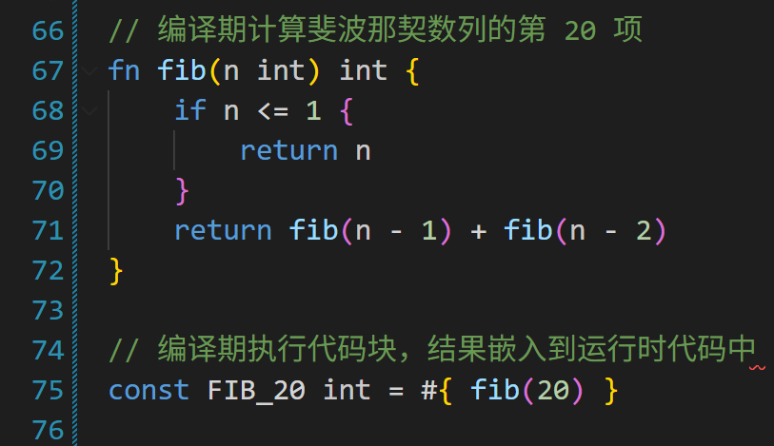
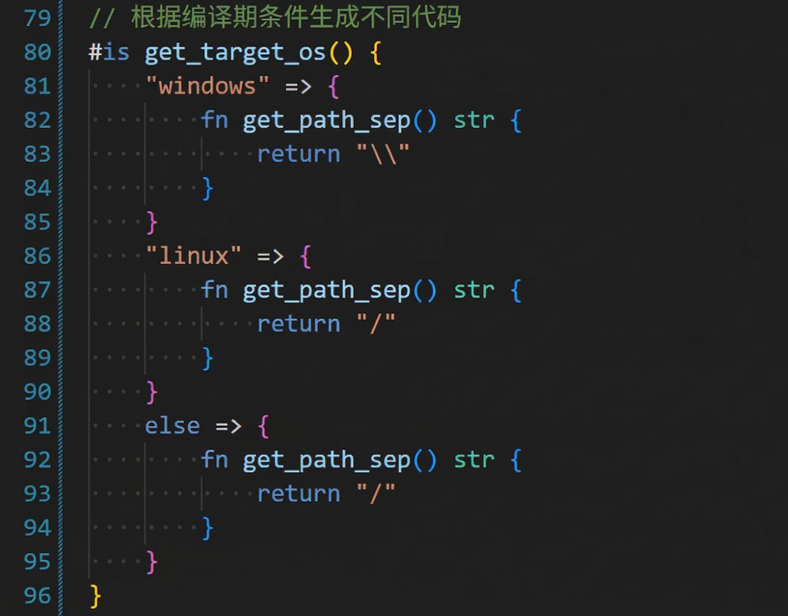
Progress – CTE：编译期调用AutoVM解释执行
编译器代码块调用
编译期条件执行
除#外，CTE代码和普通Auto代码一致

Slide 10

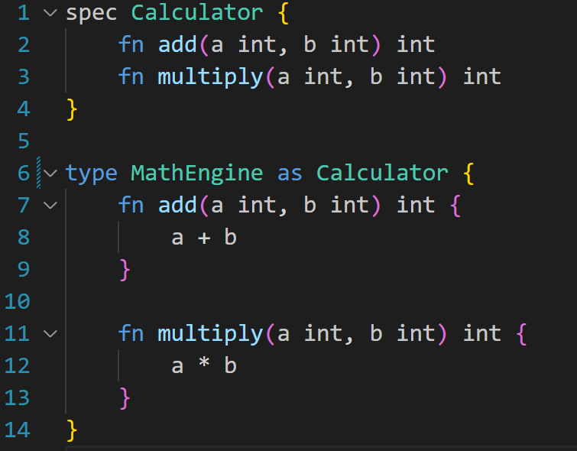
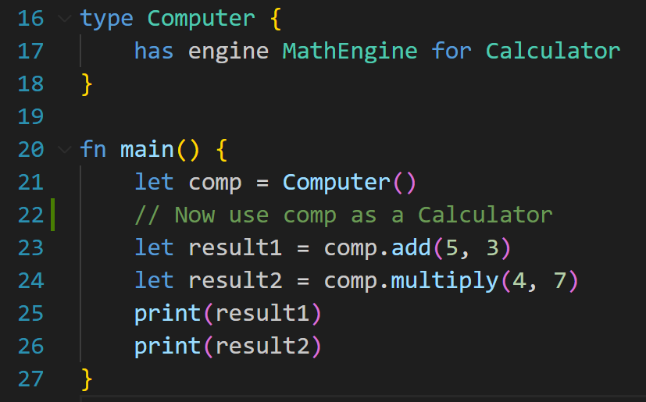
Progress – OOP：spec，as，has，is，for
特征（Spec）
组合（Composition）

Slide 11














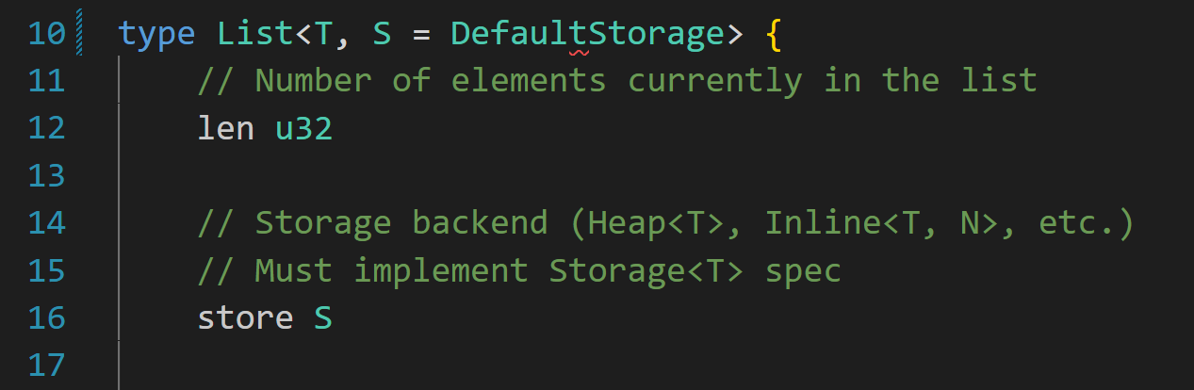
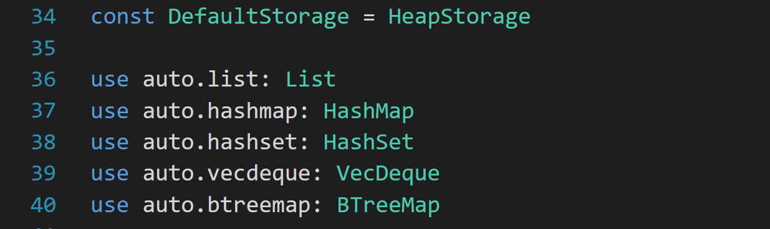

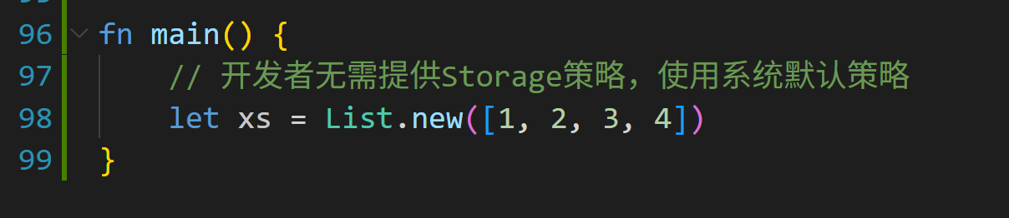
Progress - 内存管理
核心问题：动态内存 vs 静态内存？
动态内存
Auto 的统一方案
静态内存
灵活性高，运行时分配
性能高，编译时确定
内存安全风险
分配：动静结合
灵活性受限
手动管理繁琐
回收：AutoFree
难处理动态数据结构
Default Storage（默认存储策略）
Prelude Config（预置配置）
根据变量特性自动选择最佳内存分配策略，无需开发者干预。
对于不同系统，提供预制的内存管理配置
auto
::
memory
(
"management"
)

Slide 12







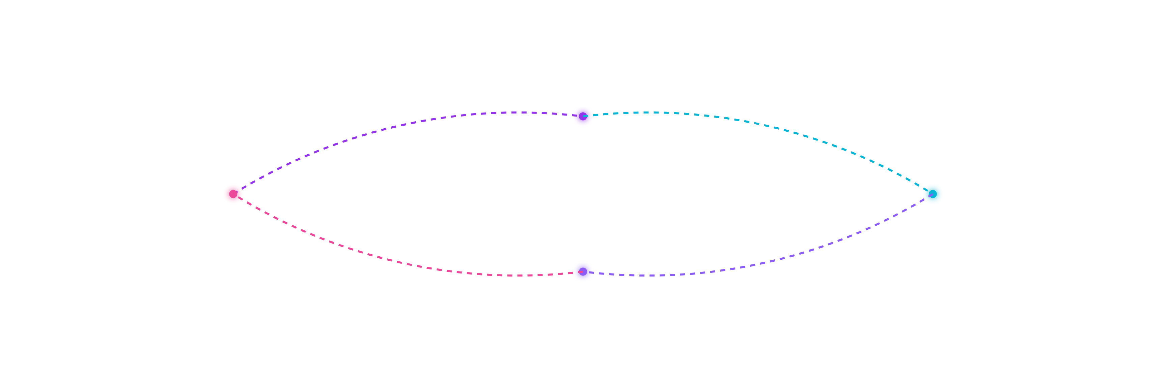








Progress - 异步并发
核心抽象：Actor模型
/
异步Future：
Task
Msg
~T
原生支持异步编程模型
消息传递机制
无数据竞争的并发
通过~T类型表示异步计算，编译器自动处理复杂的状态机转换与协程生成。
Task间通过消息传递共享数据，避免共享内存带来的复杂同步问题与数据竞争。
通过所有权系统和消息传递，在编译期消除数据竞争，保证程序安全性。
Task B
TimerMsg
BroadCast
Task A
Task C
OnceMsg
RPCCall
Task D

Slide 13




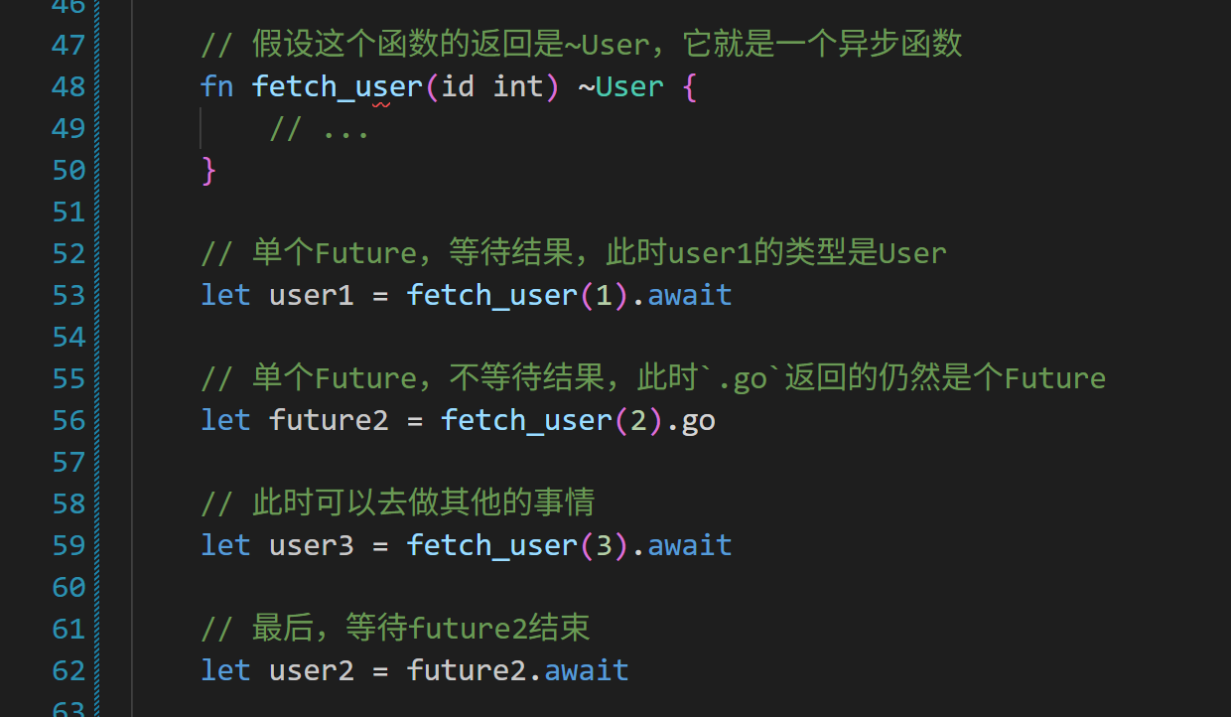
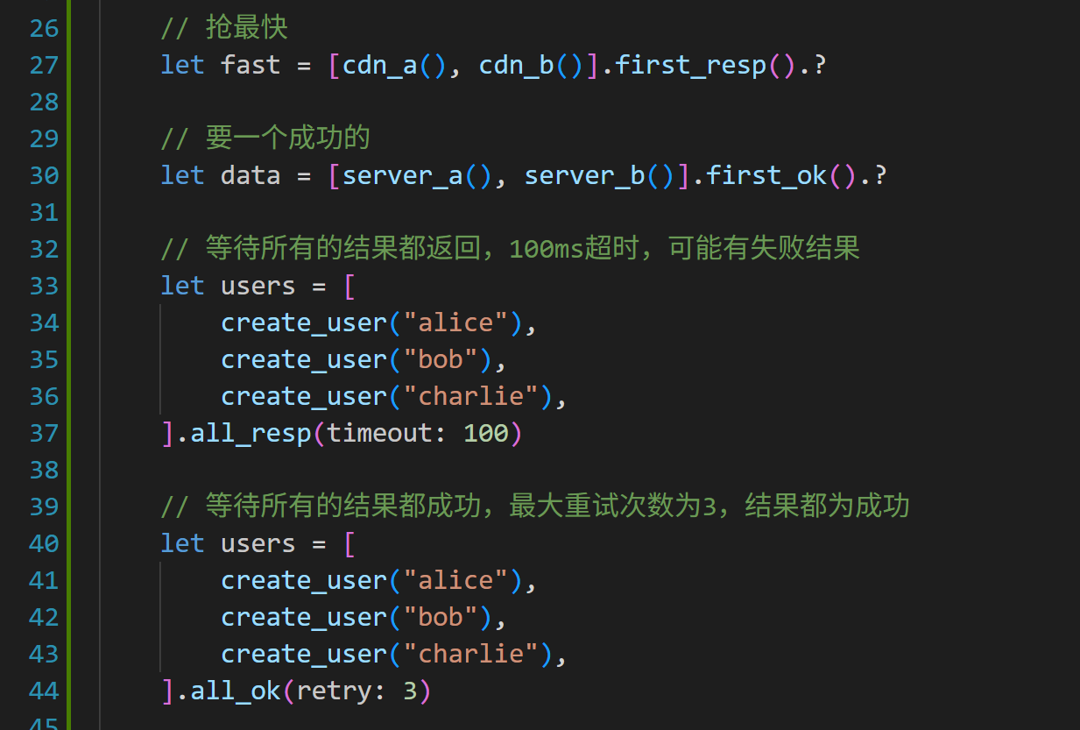
Progress - 异步并发
单个Future
多个Future

Slide 14









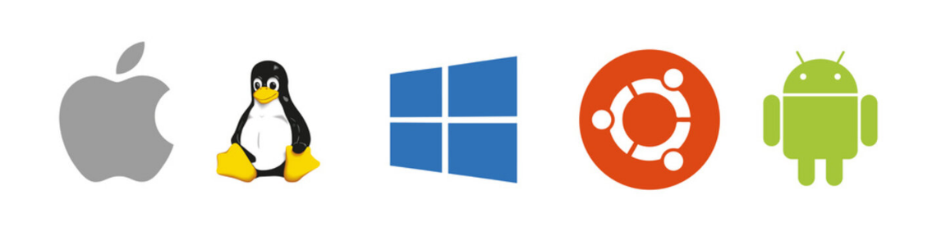
Progress - 标准库
io.at
统一接口
io.vm.at
io.rs.at
io.c.at
虚拟机后端
Rust 后端
C 后端
一次编写，多平台运行
统一API，可编译至不同平台，实现"Write Once, Run Anywhere"
平台特定优化
针对不同平台特性进行优化，提供最佳性能
灵活后端选择
根据目标平台自动选择最合适的后端实现
io
::
backend
(
“stdlib"
)

Slide 15

















Progress - Shell（ASH）与 UI（Aura）
Auto Shell (ASH)
Auto UI (Aura)
UI
ash
Representation Abstract
:
Auto
Shell
aura
:
Auto
基于 nushell + uutils/coreutils
多平台目标
继承强大的Posix跨平台命令实现
Web
Desktop
Mobile
结构化管道 (Pipeline with Atom)
Vue3 + shadcn-vue
Jetpack Compose / Harmony
采用Atom/Batom格式（JSON的优化版）作为管道的数据格式
Tauri Desktop
HarmonyOS/ArkTS
Rust (iced/gpui)
跨边界通信 (MCU <-> Windows)
实现不同系统间的无缝数据交换与命令执行
灵活后端设计
智能命令 (Smart Commands)
Web → Rust HTTP Server 轻松实现前后端分离
AI辅助的命令补全与自动建议功能
Desktop → Rust IPC 高效的桌面应用交互
未来扩展: SafeClaw
MCU → C + LVGL (未来) 支持嵌入式设备界面
计划扩展至SafeClaw，提供更安全的系统级操作
auto
::
shell
(
"ash"
)
auto
::
ui
(
"aura"
)

Slide 16
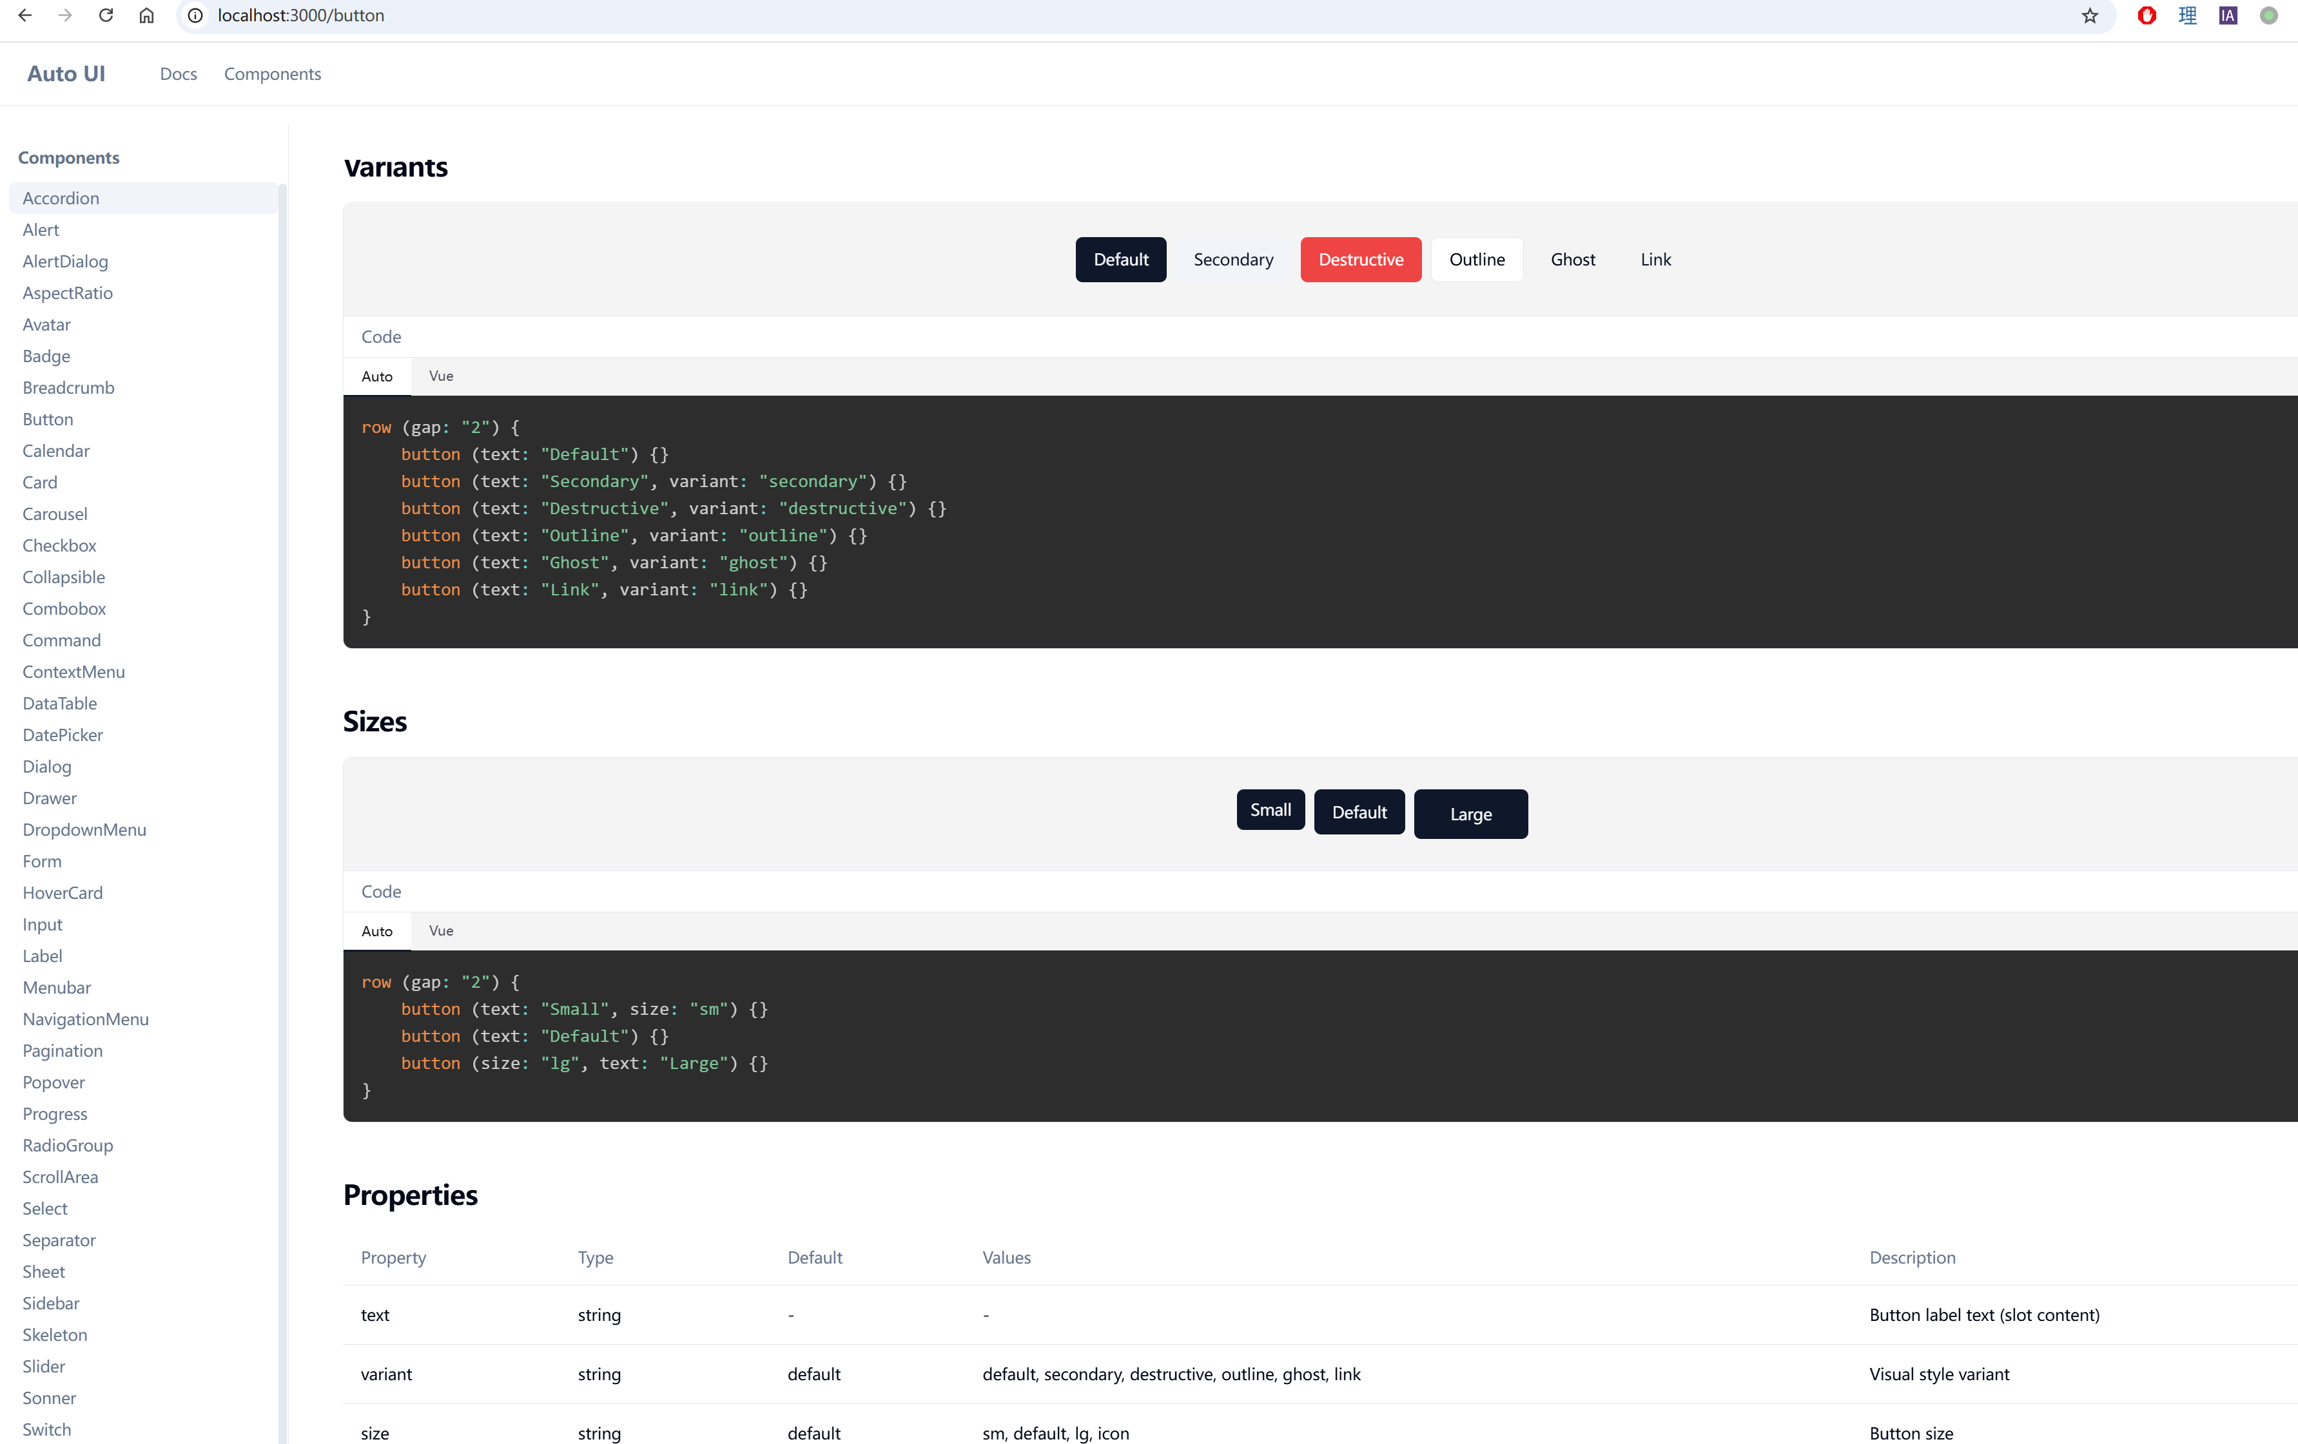
Progress – AURA Demo (Vue.js)

Slide 17
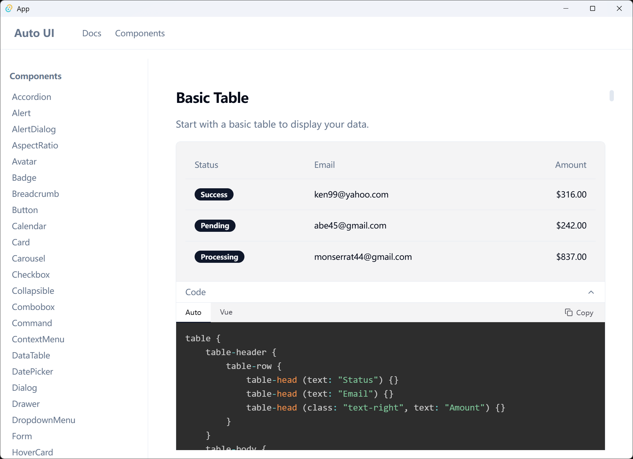
Progress – AURA Demo (Tauri Desktop)

Slide 18
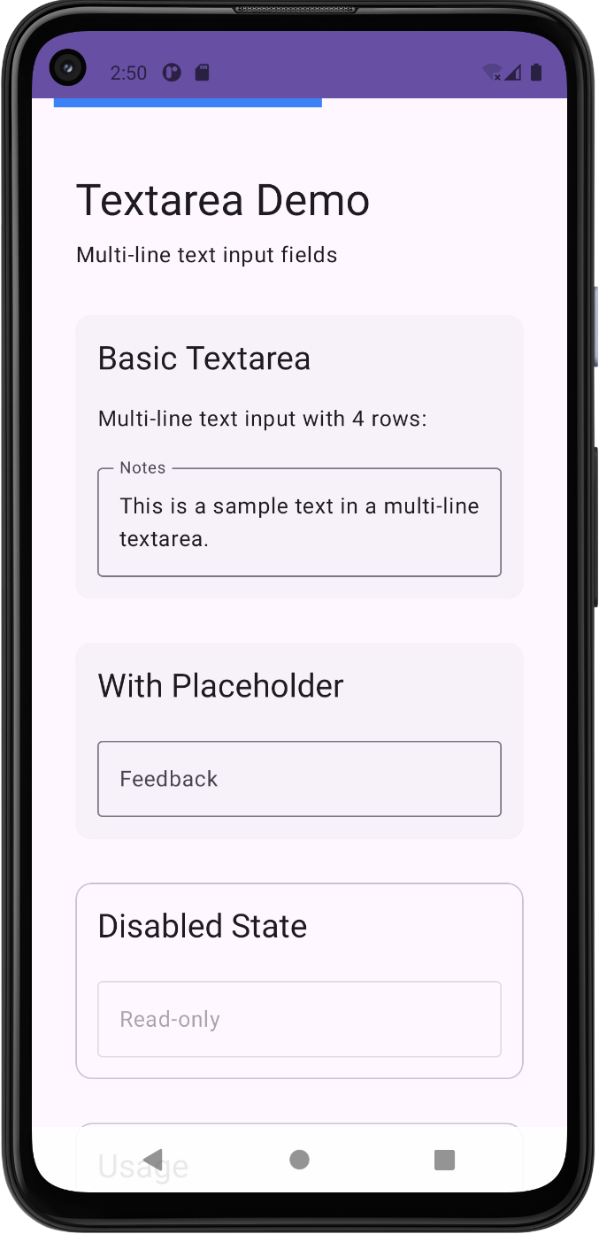
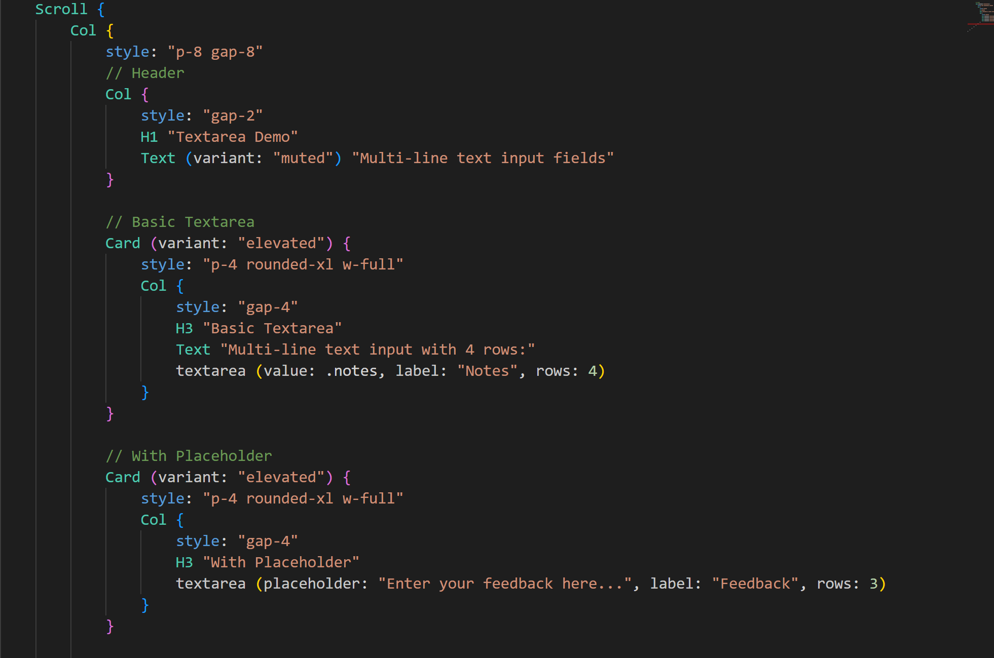
Progress – AURA Demo (JetPack Compose)

Slide 19
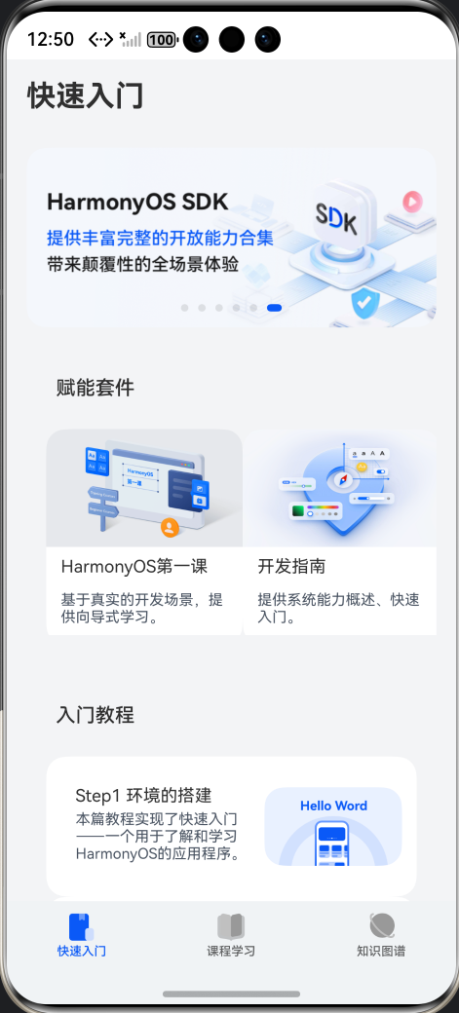
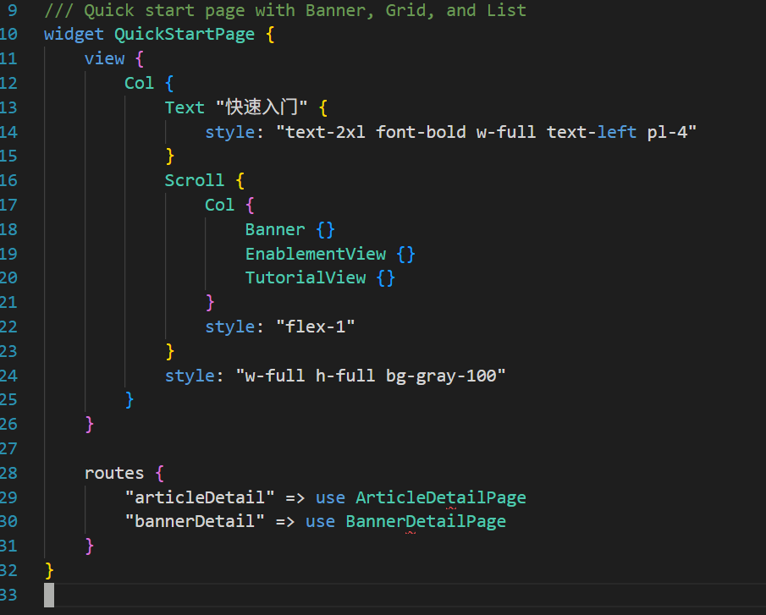
Progress – AURA Demo (Harmony/ArkTS )

Slide 20
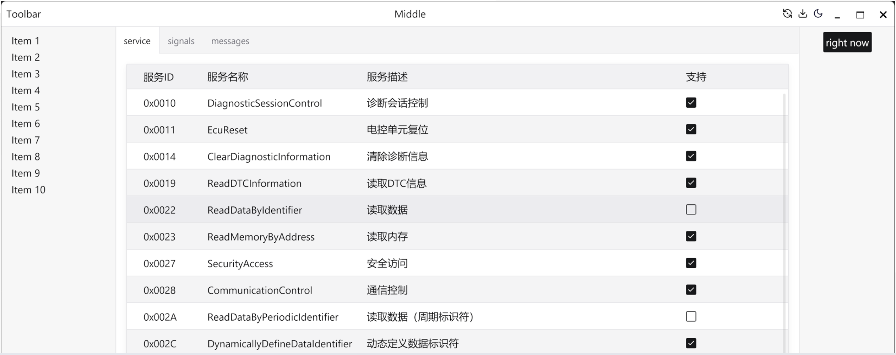
Progress – AURA Demo (Rust/GPUI)

Slide 21














Progress - OS Adapters
Mobile/WEB
a2vue, a2jet, a2ark
Windows/Linux
Rust 后端
Auto
COM (组件通信)
核心语言
RPC via Auto Virtual Bus
SOC (机器人)
Rust / C++ (ROS)
auto
MCU (嵌入式)
::
adapters
(
"多平台适配"
)
C (FreeRTOS)

Slide 22





















Progress - DevOp & Distribution
Source Code
AutoMan
AutoIDE
Deployment
AutoMan
通用项目管理器
AutoIDE
集成开发环境
构建系统
Assemble them all
自动化编译流程，支持多平台交叉编译，智能依赖解析与增量构建。
统一集成各类工具链，自动配置开发环境，支持多语言混合开发，提供统一调试界面。
包管理
统一依赖管理，支持SemVer版本控制，自动解决依赖冲突，提供私有与公共仓库。
智能辅助
AI驱动的代码补全，智能重构，实时错误分析，自动格式化与优化。
automan
build
--target
vue
autoide
.
--no-sandbox
auto
::
devop
(
“auto-ide"
)

Slide 23
大纲概览
1
Language as OS
Language × AI
LaOS
2
Language × AI
Language as OS
探索Auto语言与AI的关系
把语言生态当作操作系统来开发，实现去年的愿景。
从 Made by AI 到 Made For AI
3
融合与突破
4
行业应用愿景
AI + OS
Write Once, Run Anywhere
融合与突破
行业应用愿景
AI与OS的深度融合，打破不可能三角限制，实现开发效率、程序安全与运行性能的全面突破。
从单一OS到跨行业应用，Auto语言将扩展至汽车、机器人和通用应用开发
auto
::
outline
(
"2026"
)

Slide 24









Outline – Auto: AI 三位一体
Made BY AI
Made FOR AI
Made OF AI
由AI主导开发
为AI代码生成优化
由AI代码构成
基于100亿Tokens的AI算力，两个月内完成传统需要数年的开发工作，由AI主导语言设计与实现。
专为AI生成设计的语法，双模式错误信息，注解式契约编程，让AI更容易理解和生成代码。
语言本身由AI代码构成，AI可以直接理解和修改Auto代码，实现"一次生成，处处使用"的愿景。
auto
::
ai
(
"triad"
)

Slide 25












Progress - Made BY AI （两个月开发奇迹）
交付成果
开发周期
两个月完成传统需数年的工作
1个解释器
6个转译器
2
个月
完整实现Auto语言核心功能
a2c, a2rs, a2ts, a2py, a2jet, a2ark
AI算力
语言特性实现
智谱AI MAX套餐
a2c (C语言支持)
90%
亿
tokens
100
a2rs (Rust语言支持)
80%
Auto语法实现
95%
代码产出
1300+
commits
高质量Rust代码实现
4个生态工具
万
行Rust
UI（AURA），Shell（ASH），Builder（AutoMan），Doc（AutoDown/AutoGen）
20
auto
)
::
build
(
" AI miracle "

Slide 26
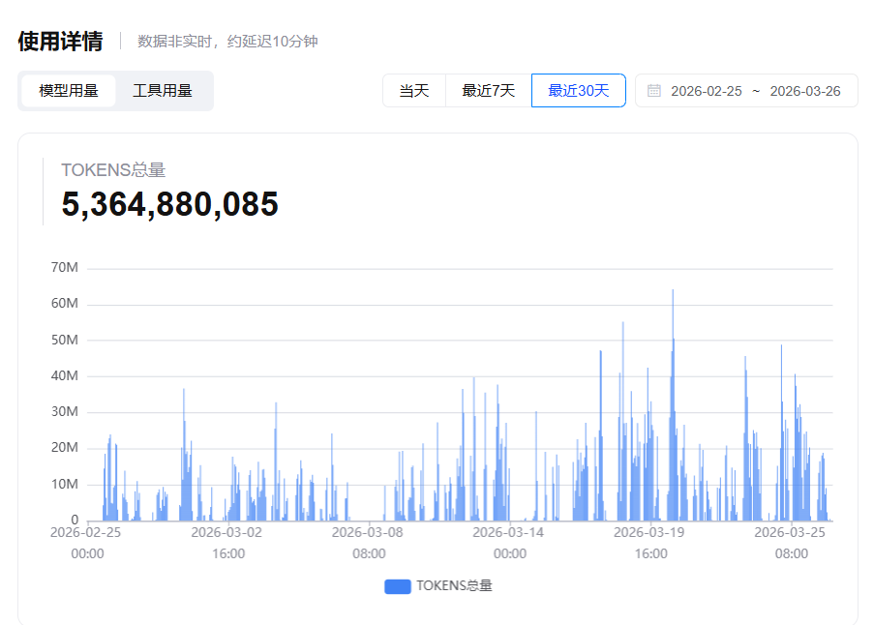
Progress - Made BY AI (GLM5 Token用量)

Slide 27
Outline – Auto: AI 三位一体
Made BY AI
Made FOR AI
Made OF AI
由AI主导开发
为AI代码生成优化
由AI代码构成
基于100亿Tokens的AI算力，两个月内完成传统需要数年的开发工作，由AI主导语言设计与实现。
专为AI生成设计的语法，双模式错误信息，注解式契约编程，让AI更容易理解和生成代码。
语言本身由AI代码构成，AI可以直接理解和修改Auto代码，实现"一次生成，处处使用"的愿景。
auto
::
ai
(
"triad"
)

Slide 28



















AI - Made FOR AI
双模式错误信息（--ai flag）
注解式契约编程
人类：
miette（美观的错误展示）
#[in(…)]
#[out(…)]
#[invariant(…)]
AI：
fn
divide
(a:
i32
, b:
i32
) ->
JSON（结构化错误信息）
i32
AI友好的语法设计
意图注解
AI示例代码库
AI × 人类 = Auto
#[intent("生成REST API客户端")]
区分对人和对AI的Demo示例
fn
AI辅助生成大规模Demo库
create_client
()
反向转译
Claude Skill
将目标代码工程反向生成Auto代码
Auto代码生成技能
理解人类注释，生成符合AI理解的注释
集成开发环境
auto
::
ai
(
"friendly"
)

Slide 29
Outline – Auto: AI 三位一体
Made BY AI
Made FOR AI
Made OF AI
由AI主导开发
为AI代码生成优化
由AI代码构成
基于100亿Tokens的AI算力，两个月内完成传统需要数年的开发工作，由AI主导语言设计与实现。
专为AI生成设计的语法，双模式错误信息，注解式契约编程，让AI更容易理解和生成代码。
语言本身由AI代码构成，AI可以直接理解和修改Auto代码，实现"一次生成，处处使用"的愿景。
auto
::
ai
(
"triad"
)

Slide 30



AI · Made of AI —
AI - Made OF AI： 自制 Agent 架构
→
→
SmartCmd
Auto Tool
a2py
Auto Agent
支持Python生态无缝接入
让Agent能够执行实际操作
AI Agent 集群
SafeClaw
AutoDown
→
Auto Skill
→
用AutoDown描述Skill
由四个核心组件组合而成的完整Agent系统
AutoDown
Auto Knowlege
具备理解、执行、学习、记忆能力
为Agent提供领域知识支持

Slide 31



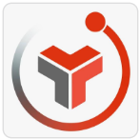







AI - Made OF AI： AI 编译加速
Interact with AI Languages
Triton
Mojo
Modular
GPU通用计算
高性能AI推理
直接转译层 - Direct transpilation
CUDA
CANN
ROCm
MUSA
NVIDIA
华为
AMD
摩尔线程
Auto直接转译到各种计算平台

Slide 32
大纲概览
1
Language as OS
Language × AI
LaOS
2
Language × AI
Language as OS
探索Auto语言与AI的关系
把语言生态当作操作系统来开发，实现去年的愿景。
从 Made by AI 到 Made For AI
3
融合与突破
4
行业应用愿景
AI + OS
Write Once, Run Anywhere
融合与突破
行业应用愿景
AI与OS的深度融合，打破不可能三角限制，实现开发效率、程序安全与运行性能的全面突破。
从单一OS到跨行业应用，Auto语言将扩展至汽车、机器人和通用应用开发
auto
::
outline
(
"2026"
)

Slide 33

















AI + OS - Agent OS 生态
Cursor
Claude
OpenClaw
Agent OS
初始阶段：AI驱动的代码编辑器，提供基础AI辅助编程体验。
进化阶段：通过Agent和Skill，提供更智能的开发环境。
突破阶段：多Agent体系，通过tools/skills实现跨平台的AI工作环境
整合目标：由Agent组成的操作系统，更安全高效的分布式智能体协作网络。
多Agent框架的探索
SafeClaw
OpenFang：更严谨的多Agent体系，初步探索Agent OS
从NanoClaw转译成Rust，再反转译成Auto
三省六部制：新颖的Agent治理架构
未来会融合IronClaw特性，增强安全性
IronClaw：安全优先的OpenClaw，使用Rust实现
集成 Auto UI，并嵌入到Auto语言的虚拟OS系统内
agent_os
::
evolution
(
"Cursor → Claude → OpenClaw → Agent OS"
)

Slide 34
























AutoOS - 跨平台虚拟操作系统
Windows
Android
桌面系统
移动系统
HarmonyOS
macOS
华为生态
AutoOS
苹果生态
Linux
MCU
桌面系统
嵌入式
跨平台虚拟OS
Agentic Apps
Win / Linux / Mac / Android / Harmony / MCU
统一应用服务，统一通讯架构
全流程支持
开放生态
AutoIDE → AutoUI → AutoMan（开发到部署）
OpenSource / OpenBusiness

Slide 35
大纲概览
1
Language as OS
Language × AI
LaOS
2
Language × AI
Language as OS
探索Auto语言与AI的关系
把语言生态当作操作系统来开发，实现去年的愿景。
从 Made by AI 到 Made For AI
3
融合与突破
4
行业应用愿景
AI + OS
Write Once, Run Anywhere
融合与突破
行业应用愿景
AI与OS的深度融合，打破不可能三角限制，实现开发效率、程序安全与运行性能的全面突破。
从单一OS到跨行业应用，Auto语言将扩展至汽车、机器人和通用应用开发
auto
::
outline
(
"2026"
)

Slide 36








Beyond Single OS - 跨行业应用展望
汽车行业
机器人行业
应用开发行业
整车开发
AutoOS = ROS++
真全栈开发
车载系统一体化开发
主控芯片：a2rs/a2c++
前后端统一开发
座舱APP: a2jet/a2ark
执行器：a2c
跨平台UI框架
SOC软件：a2rs/a2c++
大小脑：a2py
后端服务与数据库集成
MCU底软：a2c
自适配跨端调用
车内通讯：vbus for (ETH/CAN/LIN/..)
auto
::
cross_platform
(
)

Slide 37
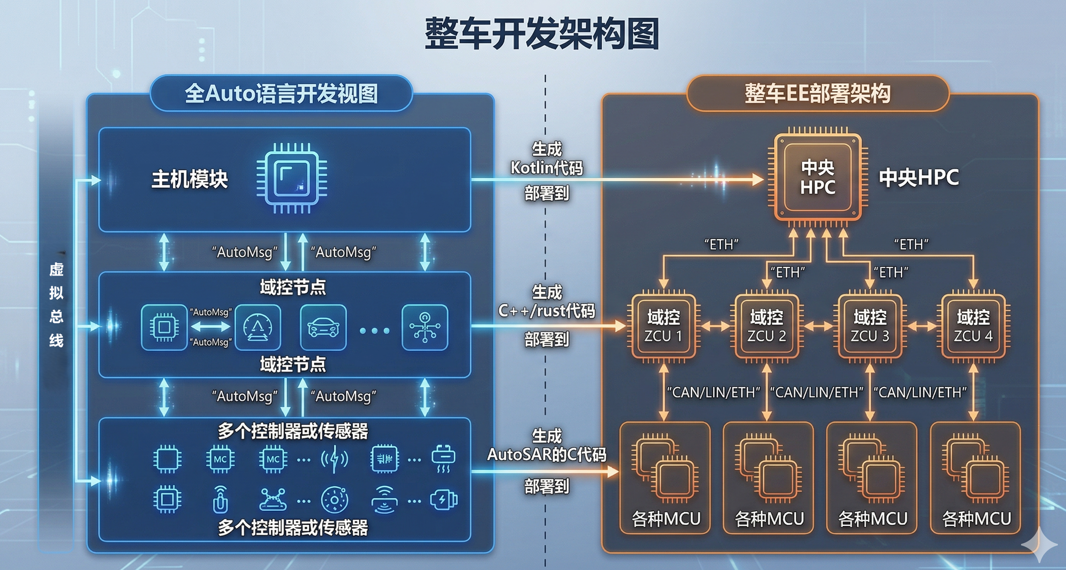
Beyond Single OS - 跨行业应用展望

Slide 38








Q&A
项目仓库
微信群
公众号
gitee.com/auto-stack/auto-lang
Auto语言讨论群
PLOC国产语言联盟
gitcode.com/auto-stack/auto-lang
github.com/auto-stack/auto-lang
感谢您的关注
我们期待与您深入交流，共同探讨Auto语言的未来
Made BY AI , FOR AI , OF AI

